Slide 1

CSS
pseudo klasės
ir pseudo elementai
HTML & CSS
8 paskaita
HTML / CSS

Slide 2



Paskaitos eiga
CSS pseudo klasės ir pseudo elementai
Išmokti naujų CSS selektorių
pseudo-classes vs pseudo-elements
Praktinės užduotys

Slide 3
Kas yra pseudo klasė?

Slide 4
Pseudo klasė
Kas yra pseudo klasės?
Pseudo klasė naudojama apibrėžti ypatingą elemento būseną.

Slide 5
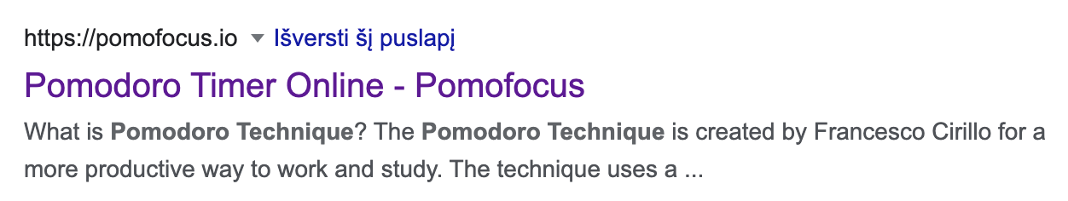
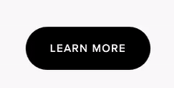
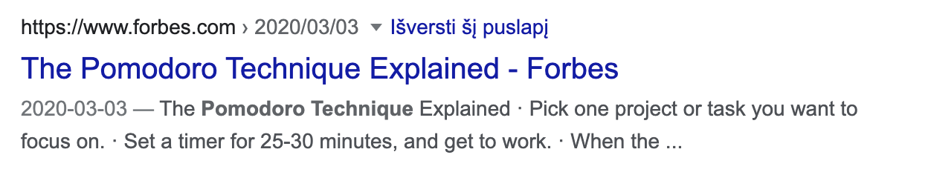
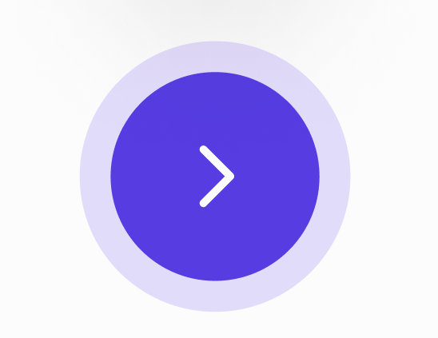

Pseudo klasės pavyzdžiai
Pelės užvedimas
Lankėsi ar ne
Sufokusuotas (spaudžiamas)

Slide 6
Kas yra pseudo elementas?

Slide 7
Pseudo elementas
Kas yra pseudo elementas?
Pseudo elementas naudojamas stilizuoti nurodytas elemento dalis
Pavyzdžiui, jis gali būti naudojamas:
Stilizuoti Pirmąją elemento raidę arba eilutę;
Įterpti papildomą turinį prieš arba po elemento turinio;

Slide 8
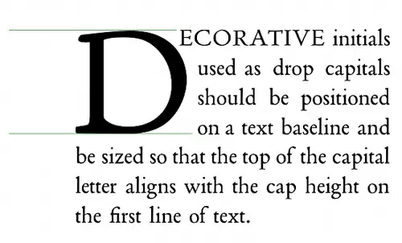
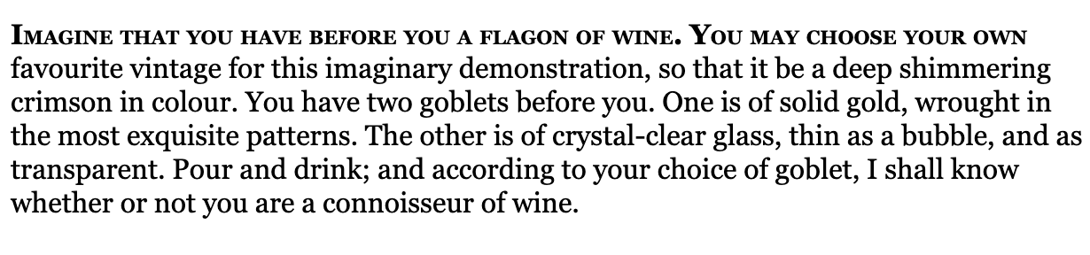

Pseudo elementų pavyzdžiai
Stilizuota raidė
Stilizuota eilutė
Papildomo turinio įterpimas

Slide 9
Panašumai ir skirtumai tarp pseudo klasės ir pseudo elemento
Panašumai:
tiek pseudo klasės, tiek CSS pseudo elementai yra CSS selektoriai, kurie yra naudojami tam tikram elementui pasirinkti.
Skirtumai:
pseudo elementas - leidžia prie elemento pridėti specialųjį efektą.
Pseudo klasė - leidžia apibrėžti jo būseną.

Slide 10
Pseudo klasės selektorius -child

Slide 11
:first-child
Pseudo klasės selektorius -child
Šis :first-child selektorius leidžia pasirinkti elementą, jei tik jis yra pirmasis vaikas.
Šiuo atveju pasirenkamas ir stilizuojamas kiekvienas <p> elementas, kuris yra pirmas vaikas tėviniame elemente.
p:first-child { background-color: yellow; }

Slide 12
:last-child
Pseudo klasės selektorius -child
:last-child selektorius atitinka kiekvieną elementą, kuris yra paskutinis vaikas.
Šiuo atveju nurodoma fono spalvą elementui <p>, kuris yra paskutinis vaikas tėviniame elemente.
p:last-child { background: #ff0000; }
Pastaba: p:last-child yra lygus p: nth-last-child (1)

Slide 13
:nth-child(n)
Pseudo klasės selektorius -child
:nth-child(n) selektorius atitinka visus elementus, kurie yra n-tas vaikas, neatsižvelgiant į jo tėvų tipą.
n gali būti skaičius, raktinis žodis arba formulė.
Šiuo atveju pakeičiame kiekvieno <p> elemento fono spalvą, kuris kuris yra antrasis vaikas tėviniame elemente.
p:nth-child(n) { background: red; }

Slide 14

<!DOCTYPE html> <html lang="en"> <head> <meta charset="UTF-8"> <meta name="viewport" content="width=device-width, initial-scale=1.0"> <title>Document</title> <style> ul li{ background-color: #222222; width: 50px; height: 50px; border-radius: 50%; display: inline-block; margin: 30px; } ul li:nth-child(3){ background-color: #18bdf6ff; } </style> </head> <body> <ul> <li></li> <li></li> <li></li> <li></li> <li></li> <li></li> </ul> </body> </html>
Pavyzdys:
konkretaus elemento būsenos keitimas naudojant :nth-child selektorių.
Rezultatas, žr. žemiau:

Slide 15
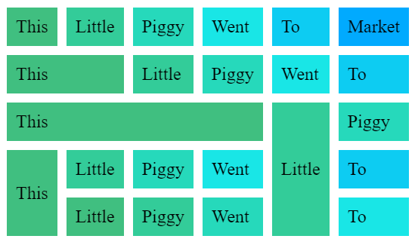
HTML
CSS
<table> <tr> <td>This</td> <td>Little</td> <td>Piggy</td> <td>Went</td> <td>To</td> <td>Market</td> </tr> <tr> <td colspan="2">This</td> <td>Little</td> <td>Piggy</td> <td>Went</td> <td>To</td> </tr> <tr> <td colspan="4">This</td> <td rowspan="3">Little</td> <td>Piggy</td> </tr> <tr> <td rowspan="2">This</td> <td>Little</td> <td>Piggy</td> <td>Went</td> <td>To</td> </tr> <tr> <td>Little</td> <td>Piggy</td> <td>Went</td> <td>To</td> </tr> </table>
table { border-spacing: 0.5rem; } td { padding: 0.5rem; } td:nth-child(1) { background: hsl(150, 50%, 50%); } td:nth-child(2) { background: hsl(160, 60%, 50%); } td:nth-child(3) { background: hsl(170, 70%, 50%); } td:nth-child(4) { background: hsl(180, 80%, 50%); } td:nth-child(5) { background: hsl(190, 90%, 50%); } td:nth-child(6) { background: hsl(200, 99%, 50%); }

Slide 16
:nth-last-child(n)
Pseudo klasės selektorius -child
Selektorius :nth-last-child(n) atitinka visus elementus, kurie yra n-tieji vaikai, neatsižvelgiant į jų tipą, (skaičiuojama nuo paskutinio vaiko).
n gali būti skaičius, raktinis žodis arba formulė
Šiuo atveju pakeičiama kiekvieno <p> elemento fono spalva, kuris yra antras nuo pabaigos vaikas tėviniame elemente
p:nth-last-child(2) { background: red; }

Slide 17
:only-child
Pseudo klasės selektorius -child
:only-child selektorius atitinka kiekvieną elementą, kuris yra vienintelis tėvų vaikas.
Kode nurodoma kiekvieno <p> elemento, kuris yra vienintelis tėvų vaikas, fono spalvą.
p:only-child { background: #ff0000; }

Slide 18
Pseudo klasės selektorius -type

Slide 19
:first-of-type
Pseudo klasės selektorius -type
:first-of-type selektorius atitinka visus elementus, kurie yra pirmieji jo tėvo tam tikro tipo vaikai.
Kode nurodoma pirmojo pagrindinio elemento <p> fono spalvą.
p:first-of-type { background: red; }
Pastaba: Tai tas pats, kas :nth-of-type (1)

Slide 20
:last-of-type
Pseudo klasės selektorius -type
:last-of-type selektorius atitinka kiekvieną elementą, kuris yra paskutinis jo tėvo tam tikro tipo vaikas.
Kode nurodoma paskutinio pagrindinio elemento <p> fono spalvą.
p:last-of-type { background: #ff0000; }
Pastaba: Tai tas pats, kas :nth-last-of-type (1)

Slide 21
:nth-of-type(n)
Pseudo klasės selektorius -type
:nth-of-type selektorius atitinka visus elementus, kurie yra n-tieji tam tikro tipo tėvo vaikai.
n gali būti skaičius, raktinis žodis arba formulė.
Kode nurodoma kiekvieno <p> elemento, kuris yra antrasis jo pirminio elemento p, fono spalvą
p:nth-of-type(2) { background: red; }

Slide 22
:nth-last-of-type(n)
Pseudo klasės selektorius -type
:nth-last-of-type(n) selektorius atitinka visus elementus, kurie yra n-tieji tam tikro tėvo vaikai (skaičiuojant nuo paskutinio vaiko).
n gali būti skaičius, raktinis žodis arba formulė.
Kode nurodoma kiekvieno <p> elemento, kuris yra antrasis jo tėvų p elementas, skaičiuojant nuo paskutinio vaiko, fono spalvą
p:nth-last-of-type(2) { background: red; }

Slide 23
:only-of-type
Pseudo klasės selektorius -type
:only-of-type selektorius atitinka kiekvieną elementą, kuris yra vienintelis tokio tipo vaikas.
Kode nurodoma kiekvieno <p> elemento, kuris yra vienintelis tokio tipo vaikas, jo tėvų, fono spalvą.
p:only-of-type { background: #ff0000; }

Slide 24
1

Slide 25
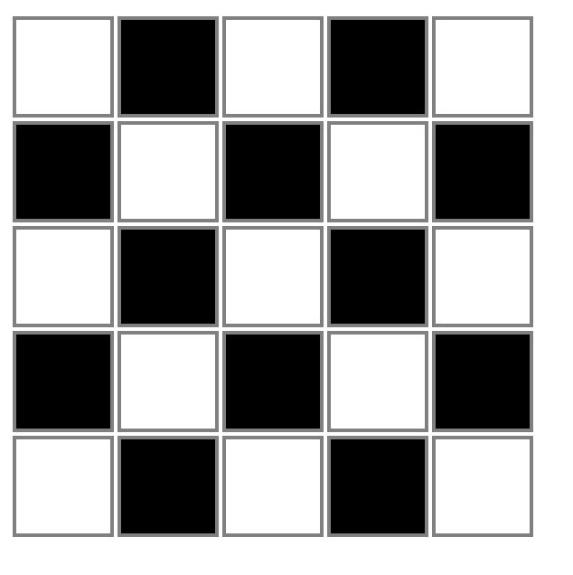
Sukurti šachmatų lentą
Užduotis 1
Nuspalvinti langelius naudojant pseudo-classes
Gali būti NxM langelių (t.y. lentelės dydis gali kisti, bet spalvinimas turėtų išlikti)
Lentelei sukurti galite naudoti arba <div>, arba <table> elementus
Visi langeliai turi turėti rėmelį ir nustatytą dydį

Slide 26
Pseudo
elementai

Slide 27
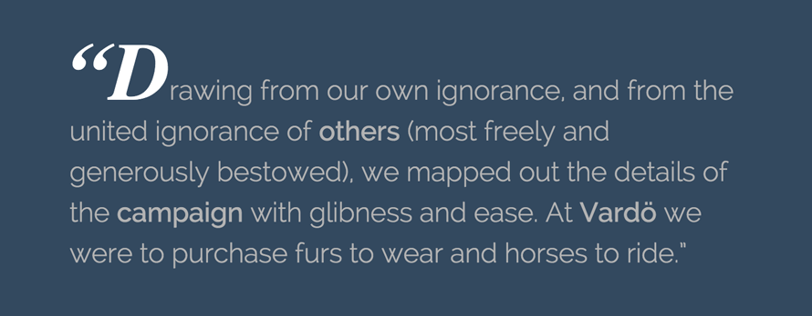
::first-letter
Pseudo elementai
::first-letter atitinka pirmąją elemento raidę.
p::first-letter { font-size: 200%; color: #8A2BE2; }

Slide 28
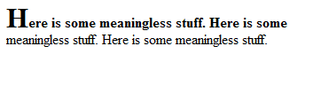
::first-line
Pseudo elementai
::first-line atitinka pirmąją turinio elemento eilutę.
p::first-line { background-color: yellow; }

Slide 29
::before
Pseudo elementai
::before atitinka stiliaus elementą, rodomą prieš tikrąjį pradinio elemento turinį.
p::before { content: "Read this: "; }

Slide 30
::after
Pseudo elementai
::after atitinka stilizuojamą elementą, rodomą po pradinio elemento tikrojo turinio.
p::after { content: " - Remember this"; }

Slide 31
2

Slide 32
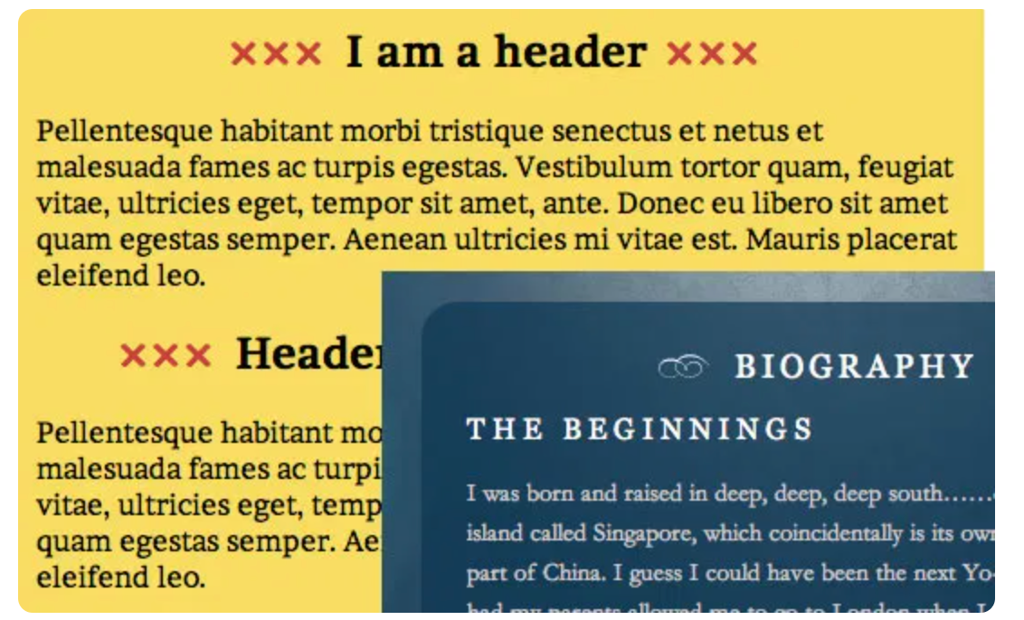
Stilizuoti heading elementus
Užduotis 2
Naudojant CSS įterpti savo sugalvotus simbolius arba tekstą prieš ir po heading elementų

Slide 33
3

Slide 34
Įterpti “//” prieš <nav> elementus
Užduotis 3
Įterpti “//” prieš <nav> elementus išskyrus patį pirmajį
Panaudoti :not() ir ::before selektorius

